Slide 1
Тема: Пунічні війни
Мета уроку: Познайомитись з причинами і приводом для початку Пунічних воєн, перебігом Пунічних воєн, видатними полководцями і битвами, дізнатися чим завершилось протистояння

Slide 2
В чому полягає важливість теми?
1. Пунічні війни тривали понад 100 років.
2. Ці війни велися на двох материках.
3. Ці війни були надзвичайно кровопролитними.

Slide 3
Причинами і приводом для початку Пунічних воєн були:
1.Боротьба між Римом і Карфагеном за панування в морскій торгівлі в Середземномор'ї.
2. Суперечка жителів сицилійського міста Мессана з ким укладати союзну угоду з Римом чи Карфагеном

Slide 4
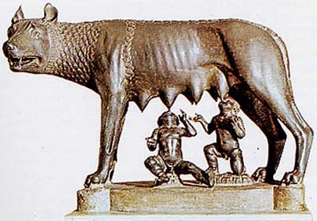
Римська республіка
1.Рим заснований у 753 р. до н.е.
2. Рабовласницький устрій.
3. Займалися землеробством.
4.Держава республіка на чолі з сенатом.
5. Головний бог – Юпітер.
6. Військо – легіон, воїни - громадяни Римської держави

Slide 5
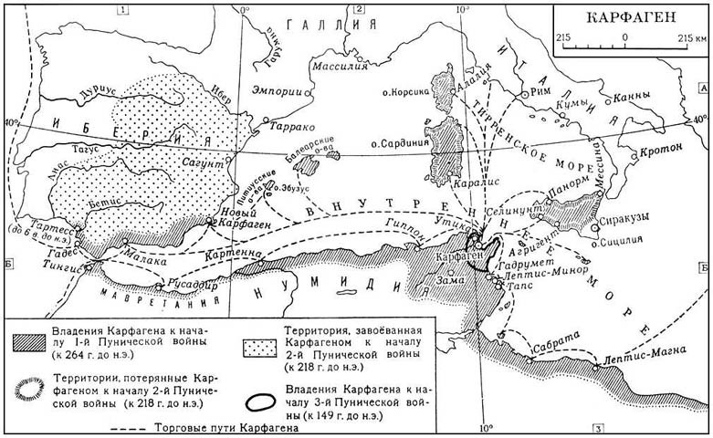
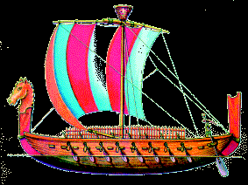
Карфаген
1.Карфаген засновано – 814р. до н.е. фінікійцями
2. Рабовласницький устрій.
3.Займалися морською торгівлею.
4.Держава – республіка.
5.Головний бог – Молох.
6. Військо – найманці з різних з різних племен, сильний флот.

Slide 6
Перша Пунічна війна 264-241рр. до н.е.

Slide 7
Наслідки війни:
Рим оволодів островом Сицилія
Карфаген сплачував контрибуцію 3200 талантів срібла(84 тонни) та повертав полонених без викупу.
Рим захопив о. Сардинію та о. Корсику
Утворилися перші заморські володіння – колонії Риму.
Рим почав перетворюватися на сильну морську державу.

Slide 8
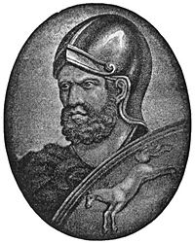
Друга Пунічна війна 218 -201рр. до н.е.
Ганніба́л, Ганнібал Барка (лат. Hannibal Barca, 247 або 246 — † 183 до н. е.) — карфагенський військовий та політичний діяч, який вважається одним з найкращих полководців давнини. За життя був головним ворогом Римської республіки!!!...(Доповідь №1)
Ганнібал виявив себе геніальним полководцем, так що навіть римляни висловлювалися про нього з незвичайними похвалами.

Slide 9
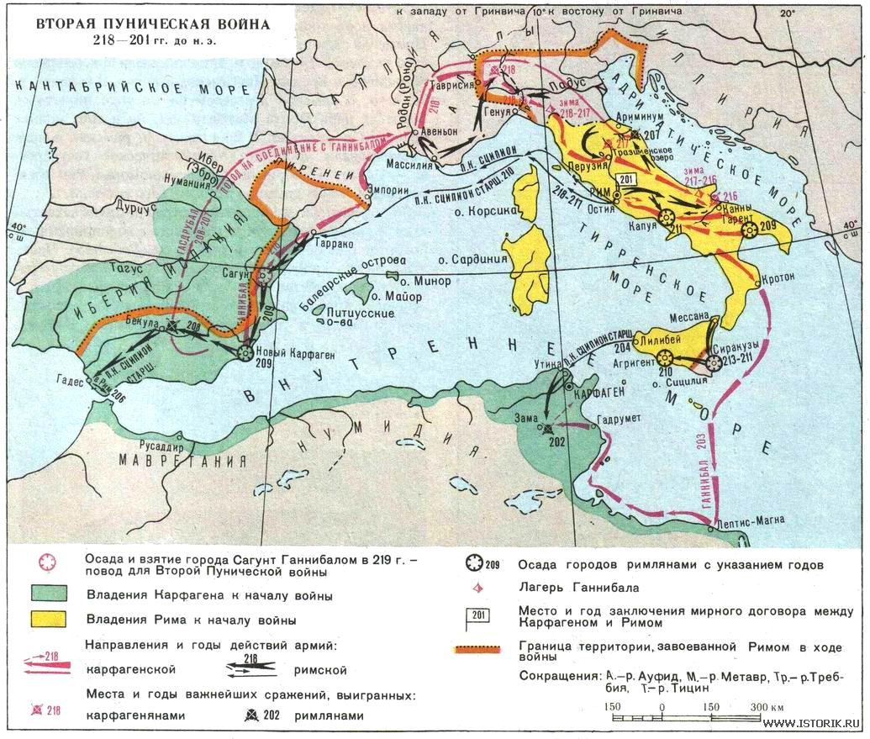

Slide 10
Перехід через Альпи
У його війську було 40000 піших вояків, 8000 вершників і 37 бойових слонів. Після перетину річки Родан (сучасна Рона) він отримував як підтримку з боку галльських племен та їх вождів, зокрема Бранка та Магала, так й відчайдушний спротив. При переході через Альпи значна частина війська була втрачена

Slide 11
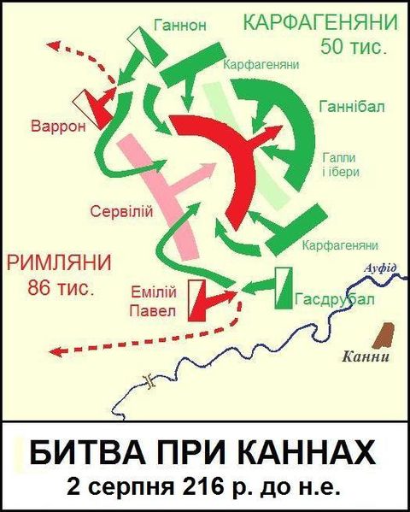
Хід битви
У центральній частині поля бою битву зав'язали, як завжди, легкоозброєні піхотинці. Одночасно з цим важка кіннота лівого крила Ганнібала завдала удару по 2-х тисячній римській кінноті і вельми швидко розбила її і обернула у втечу. Після цього бою важка кіннота обійшла римську піхоту і опинилася в тилу римської кінноти лівого крила, яка була скута з фронту нумідійськой кіннотою Ганнібала. Ліве крило римлян так само було розбите. Під час кінної битви на флангах римська піхота атакувала піхоту Карфагена і, маючи перевагу в силі, почала тіснити її. Якщо на початку битви центр бойового порядку Карфагена знаходився попереду, утворюючи як би опуклу частину півмісяця, то тепер він подався далеко назад. Положення піхоти Карфагена погіршувалося, але фронт ще не був прорваний, оскільки вигнувши його дугою у бік супротивника, Ганнібал забезпечив йому запас часу. Бойовий порядок карфагенян як і раніше мав форму півмісяця, але поверненого до супротивника вже не опуклою частиною, а рогами. Продавивши центр карфагенян, колона римлян опинилася між африканськими військами Ганнібала, що кинулися на римлян справа та зліва. Це зупинило просування вперед римлян і центр карфагенян вистояв. Римська армія, що залишилася без кінноти на флангах, маючи успіх в центрі, входила в «мішок».

Slide 12
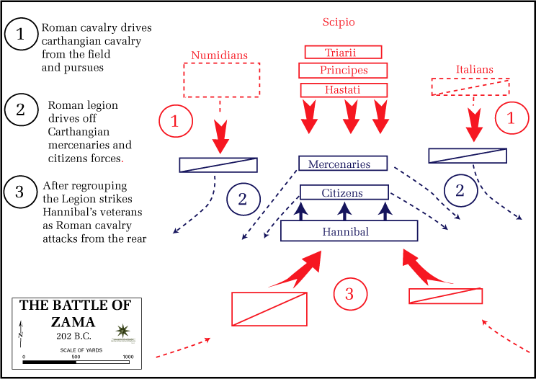
Би́тва при За́мі — битва між військами Карфагену та Римської республіки, що сталася 202 до н. е. Точне місце невідоме, десь недалеко від Карфагена, сучасний Туніс. Остання і вирішальна битва Другої Пунічної війни, перемога римського війська на чолі зі Сципіоном Африканським над карфагенським військом Ганнібала. Єдина битва Другої Пунічної війни, у якій Ганнібал зазнав поразки. (Доповідь №2)

Slide 13
Наслідки: Карфаген зазнав поразки а Рим став повним господарем Західного Середземномор'я

Slide 14
«А Карфаген має бути зруйновано»
Третя Пунічна війна
Роки
Головна подія
Рік
Хто переміг
Значення

Slide 15
Перевіримо себе :
1.Чому війни, що почалися між Римом та
Карфагеном, отримали назву Пунічних ?
2. Хто такий Гамількар Барка?
3. Хто такий Публій Корнелій Сципіон?

Slide 16
Вправа «Вгадай героя»
Консервативний політичний діяч Риму, автор книги «Про сільське господарство», учасник Другої Пунічної війни, критикував Сципіона за надмірну поміркованість у боротьбі з пунами. Щоразу свою промову в сенаті з будь-якого приводу завжди закінчував словами: «А Карфаген має бути зруйнований!»

Slide 17
Знайдіть помилку
Подія | Роки | Хто переміг
Перша Пунічна війна | 218–201 рр. до н.е. | Рим
Друга Пунічна війна | 264–241 рр. до н.е. | Карфаген
Третя Пунічна війна | 149–146 рр. до н.е. | Рим

Slide 18
Домашне завдання: опрацювати матеріал параграфа 39: підготувати відповіді на запитання і завдання, вивчити терміни які ми зустріли в параграфі 39, вивчити відповідні карти в атласі для роботи в контурних.

